Slide 1
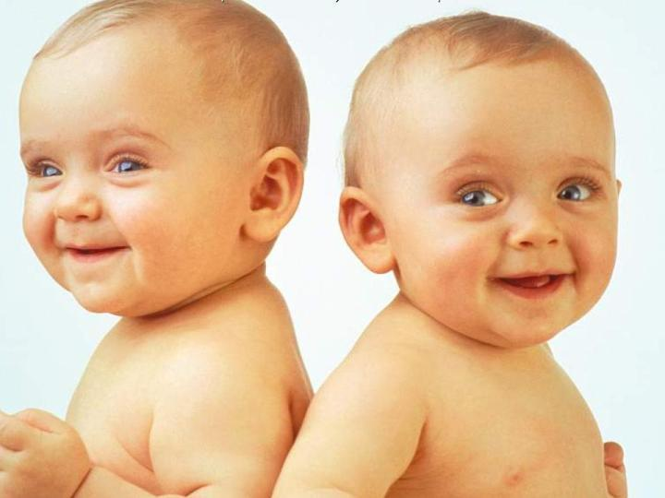
Aprendiendo a comunicarnos mejor.
Actividades de aprendizaje segundo grado
Autora: Waldistrudis Castro
Contacto:
waldis_1266@hotmail.es
waldistrudiscastro22@educapanama.edu.pa

Slide 2
OBJETIVO
Distingue los elementos de la comunicación en diferentes textos y situaciones de su entorno, mediante la proyección de un video con el cual los estudiantes deberán elaborar una presentación en Power Point, con el propósito de obtener una buena comunicación, debido que en la actualidad se presentan diversos problemas por falta de un adecuado proceso comunicativo.

Slide 3
Situación de aprendizaje
Había una vez un grupo de niños dialogando sobre temas de la actualidad todos deseaban hablar a la vez y no lograban entenderse. Escuchando este bullicio la maestra aprovecha para comentarles sobre los elementos de la comunicación y su importancia.
Con una actitud de cooperación y cortesía todos reflexionan sobre el valor de una buena comunicación.
Ellos preguntan: ¿Cuándo vamos a dialogar sobre los problemas de nuestra institución educativa?,
Todos quieren opinar, dice Luz: debemos aprender a comunicarnos.

Slide 4
PREGUNTA GENERADORA
¿Por qué piensas tú que los niños de la historia, no se entendían cuando hablaban todos al mismo tiempo?
Preguntas guías:
¿Cuáles son los elementos de la comunicación?
¿Cómo podemos obtener una excelente comunicación, respetando sus elemento?

Slide 5

ACTIVIDADES O TAREAS
Observara un video.
Comenta lo observado.
Participa en lluvias de ideas acerca de la comunicación
Realiza una dinámica “La Pelota Preguntona”.
Elabora una presentación en Power Point que contenga una historia
en la que se presenten los elementos del proceso comunicativo

Slide 6
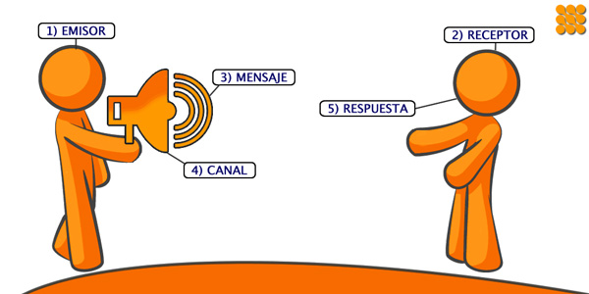
PRODUCTO PRINCIPAL
Presentación en Power Point

Slide 7
CRITERIOS DE EVALUACIÓN
 | Excelente | Bueno | Regular | Deficiente
Destacó el emisor en la comunicación
Identifica el receptor en la comunicación
Descubre el mensaje
Criterios Evaluativos

Slide 8
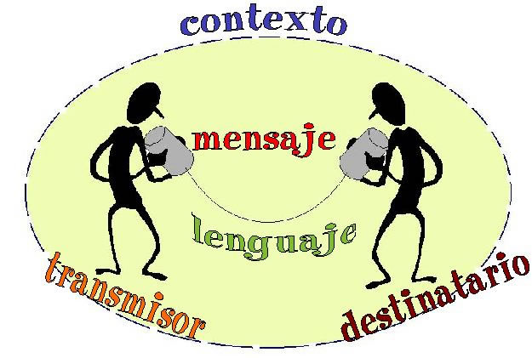
REFERENCIAS

Slide 9
Herramientas de andamiaje:
Video
http://www.youtube.com/watch?v=hnmIpKCn_04
Información:
http://danov89.wordpress.com/el-proceso-de-la-comunicacion/
http://www.omerique.net/pub/euda/lengua/3_eso/gramatica/u_1_gramatica_3_eso_elementos_de_la_comunicacion_tipos_de_lenguaje.pdf
Español 2° Jesús Macías, Editorial SUSAETA Aprender y Aplicar.

Slide 10
CRÉDITOS DE IMAGEN
http://www.bebescr.com/media/gemelos.jpg
http://fotos.infojardin.com/subida-foto/images/cqs1233795120o.gif
http://lasnarraciones.galeon.com/co
municacion.jpg
http://lilicomunicacion.files.wordpress.com/2011/01/comunicando.jpg

Slide 11
Aplicaciones:
Power Point
Ubicación en el programa de estudios
Asignatura: Español
Área: Comunicación Oral y Escrita
Materias correlacionadas:
Ciencias Sociales
Religión
Expresiones Artísticas

Slide 12

TIEMPO
3 horas de 45 minutos cada una

Slide 13


